Slide 1
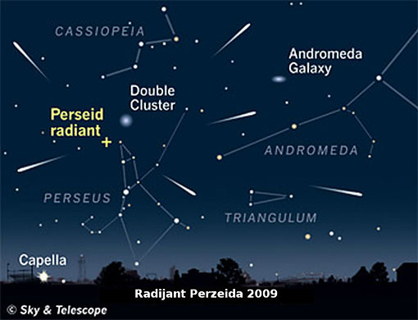
Визуальные и фотографические наблюдения Персеид 2013года

Slide 2
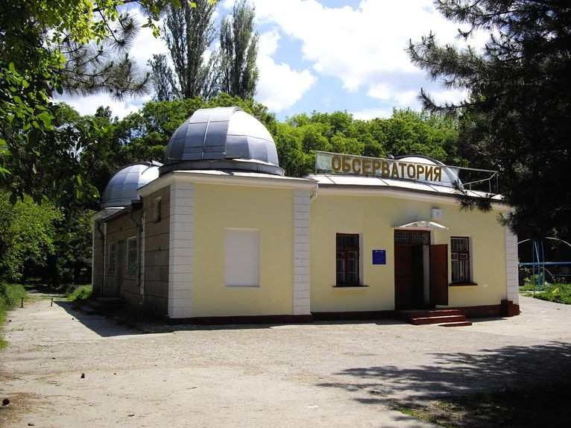
Юношеская Обсерватория МАН специализируется на теме визуальные и фотографические наблюдения метеоров .
Целью моей работы является определение количественного распределения метеоров потока Персеид по времени распределение метеоров по блеску за каждый период и определение зенитных часовых чисел Персеид

Slide 3
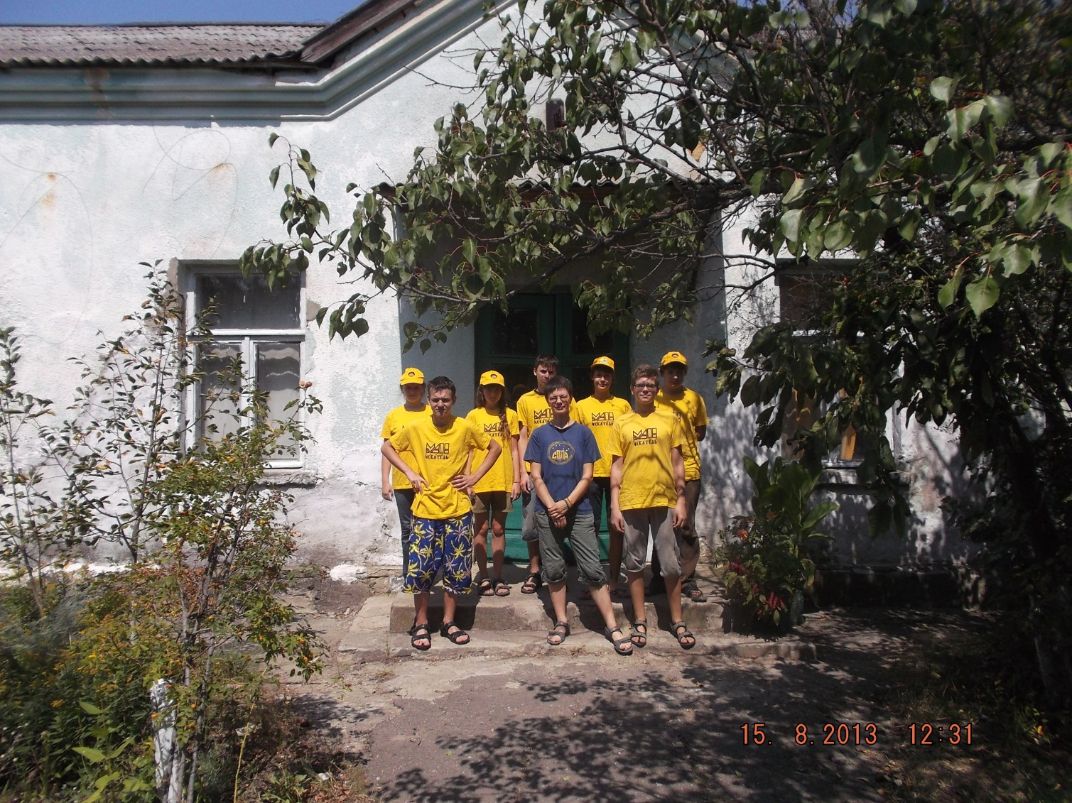
В 2013 году наша группа наблюдателей проводила метеорную экспедицию по наблюдению Персеид на наблюдательной станции Маяки Одесской астрономической обсерватории.

Slide 4
Персеиды
Персеиды - один из самых активных и регулярно наблюдаемых потоков, богатым яркими метеорами. В период с 10 по 13 августа Персеиды составляют 70% всех метеоров, наблюдаемых невооруженным глазом.
Персеиды наблюдаются более 1200 лет.
Впервые они были открыты параллельно Джоном Локком, Адольфом Кетеле и Эдвардом Клаудисом Хериком.
Радиант Персеид расположен вблизи переменной звезды Алголь в созвездии Персея.
Родоначальницей потока персиид является комета Свифта-Туттля.

Slide 5
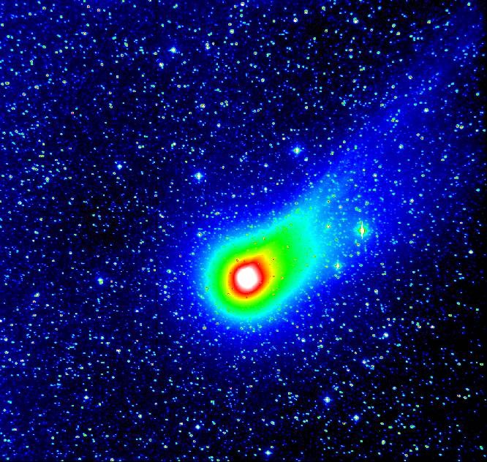
Свифта-Туттля

Slide 6
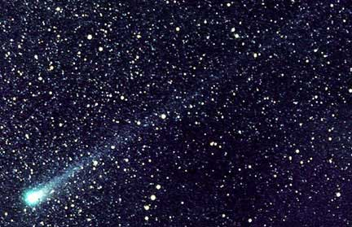
Свифта-Туттля – Комета с периодом 135 лет была открыта астрономами Льюисом Свифтом (16 июля 1862 год) и Хорасом Таттлом (19 июля 1862 год).
Комета является родоначальницей метеорного потока Персеид.

Slide 7
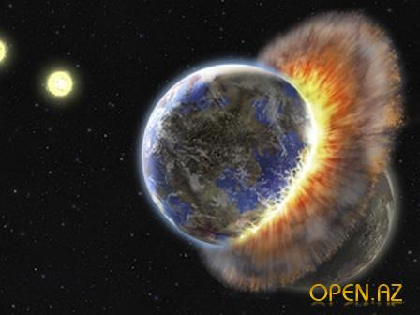
Про эту комету есть множество теорий но я взял две основных.
1. Крайний год прохождения кометы 1992 год
Ожидается комета Свифта-Туттля в 2126 если произойдёт какое либо событие, которое изменит траекторию комет с некоторой долей вероятности она могла бы поразить и нашу планету с силой эквивалентной взрыву бомбы до 100 млн мегатонн.

Slide 8
2.Комета Свифта-Туттля имеет период обращения 120 лет. В 1980-1984 г.г. ожидалось возвращение кометы к перигелию, но этого неслучилось, и она была отнесена к числу потерянных. Но в 1980г. наблюдалось значительное увеличение численности метеоров потока. Что считается как возвращение кометы.

Slide 9
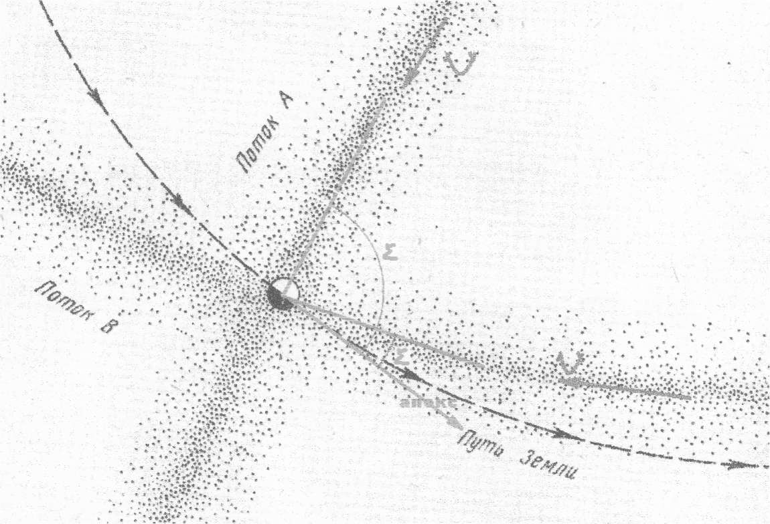
О СТРУКТУРЕ РОЯ И ЕГО ВЛИЯНИИ НА РЕЗУЛЬТАТ НАБЛЮДЕНИЙ.
Ежегодно при своём движении вокруг Солнца планета Земля пересекается с орбитами многих комет, являющихся родоначальниками метеорных роев, облаков и потоков, продолжающих своё движение по орбите, проложенной кометой.

Slide 10
Причины по которым количество визуально наблюдаемых метеоров отличается от действительного количества метеоров вошедших в атмосферу земли.
невооруженным глазом можно увидеть метеоры до 5-й зв.величины;
засветка от Луны сильно снижает этот предел;
наблюдаемость метеоров сильно зависит от высоты их траектории над горизонтом;
удаленность метеора от радианта увеличивает вероятность его наблюдения;
чем меньше зенитное расстояние радианта - тем лучше замечаемость метеора;
психофизическое состояние наблюдателя.
Для решения задачи расчета масс метеоров, как будет показано ниже, необходимо использовать данные наблюдений за весь период, в течение которого метеорный рой контактирует с Землёй. Эти данные позволят определить такие параметры метеоров, как
их скорость входа в атмосферу,
продолжительность движения метеорного тела в атмосфере до полного его испарения (ионизации),
по цвету (спектру) метеора определить его химический состав и следовательно удельную теплоту испарения метеоритного вещества.

Slide 11
Зенитное часовое число
(ZHR)
Зенитное часовое число равно количеству метеоров, которое сможет увидеть наблюдатель при высоте радианта в 90° и тёмном небе.

Slide 12

ФОРМУЛА ZHR
- параметр облачности, где к- доля облачности в поле зрения.
N_{p} – число поточных метеоров за интервал наблюдений
r – популяционный индекс - среднее отношение количества метеоров данного потока с блеском ярче величины (m+1) к количеству метеоров этого потока ярче величины m.
Т.е если метеоров 3^{m} замечено 20, а метеоров 2^{m} – 10, то r= 2

Slide 13
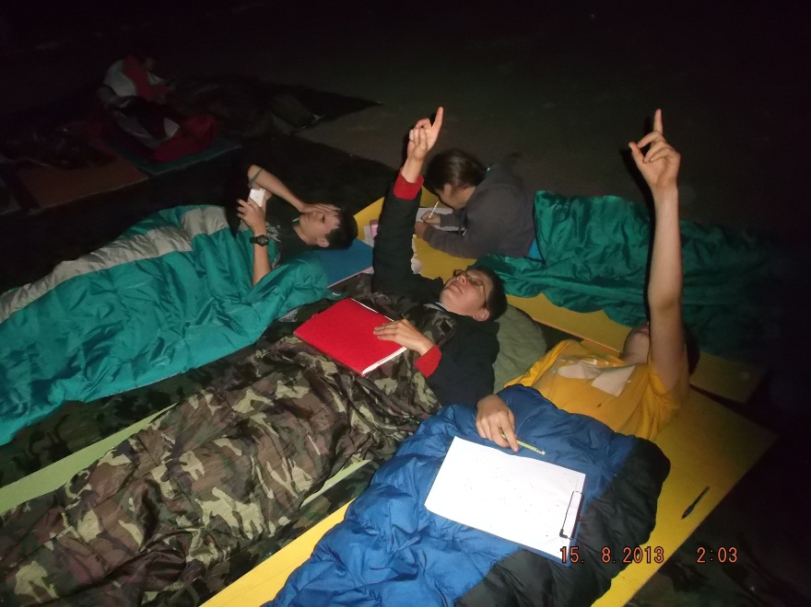
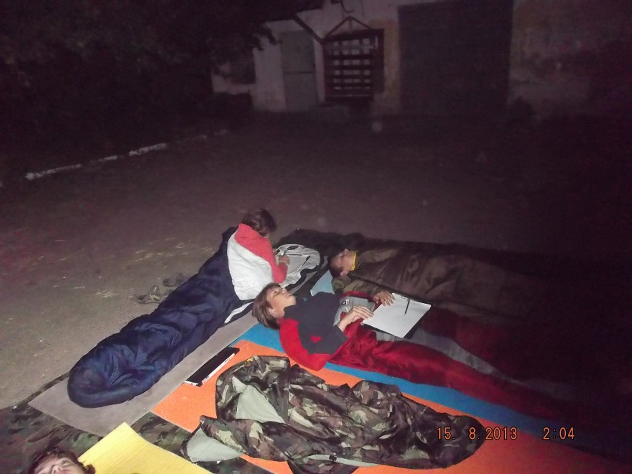
НАШИ НАБЛЮДЕНИЯ ПЕРСЕИД 2013 ГОДА

Slide 14
Обработка наблюдений.
Таблицы и графики по обработке наблюдений.
Обработав журналы наблюдений, я составил таблицу для вычисления зенитных часовых чисел, в которой внёс следующие данные
Общая сводка
дата |  | чистое время часы |  | № всех | № пер
09-10.08.2013 |  | 3 |  | 28 | 13
10-11.08.2013 |  | 3 |  | 51 | 27
11-12.08.2013 |  | 2,75 |  | 117 | 87
12-13.08.2013 |  | 4,3 |  | 232 | 157
13-14.08.2013 |  | 3,3 |  | 102 | 50
14-15.08.2013 |  | 3 |  | 62 | 25
 |  | 19,35 |  | 592 | 359

Slide 15
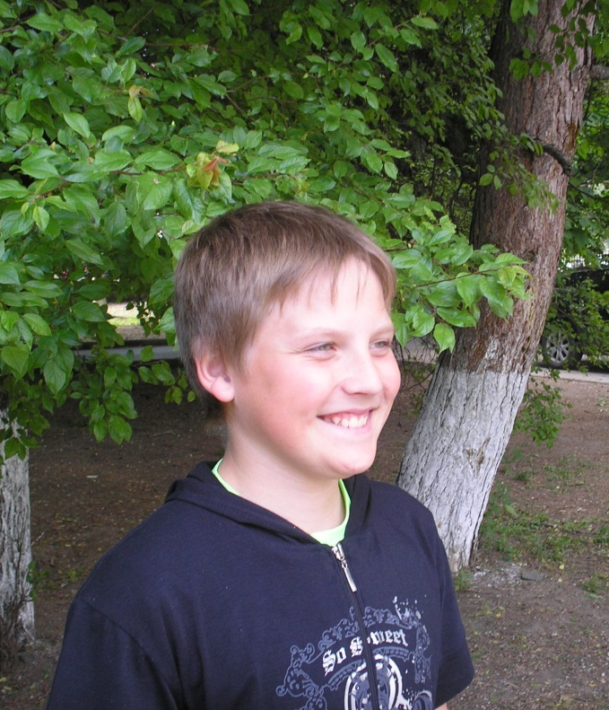
Для сравнения с моими графиками наблюдения, я решил представить графики наблюдений Персеид 2010г. за соответствующие ночи построенные Пивнем Иваном

Slide 16
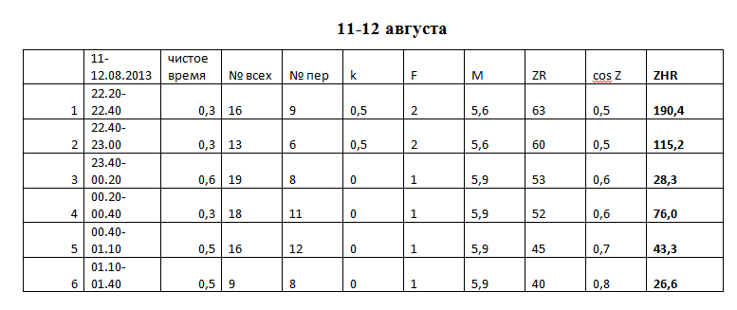
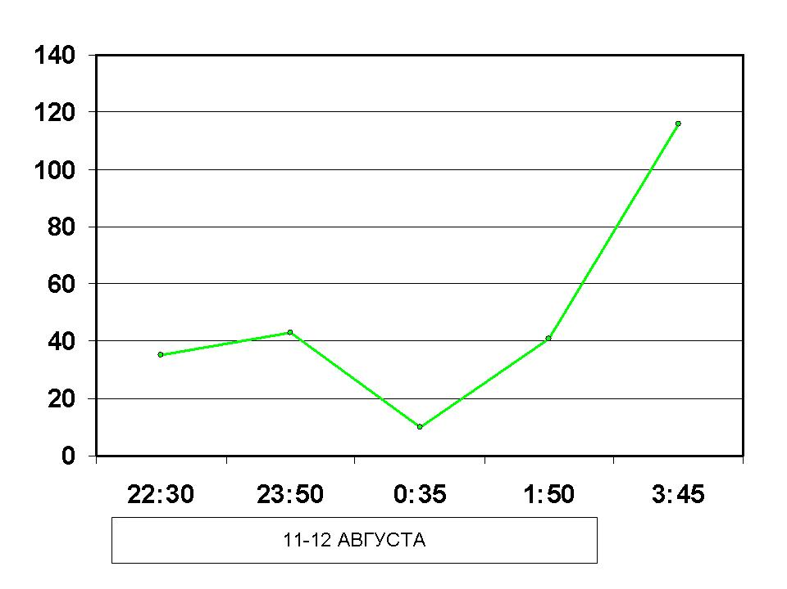
К примеру я предоставлю ночь с 11-12.08.2013

Slide 17
Первый максимум - 11.08.13 пришёлся на 22.30, т.е. 19.30 по UT причем как выяснилось из первичной обработки, он представлен яркими метеорами – около 1-2 звёздной, ZHR достигло 190 метеоров в час
Второй максимум – главный – 13.08 пришелся на 00.30 и составил 178 метеоров в час.
На утро 13 августа активность опять резко увеличилась с 60 до 130, что говорит о неоднородности метеорного роя.

Slide 18
Фотографические наблюдения Персеид
Фотографические наблюдения являются одним из самых важных методов изучения метеоров. Они дают наибольший объем информации о каждом метеоре: положение, скорость и звездную величину в любой точке видимой траектории.

Slide 19
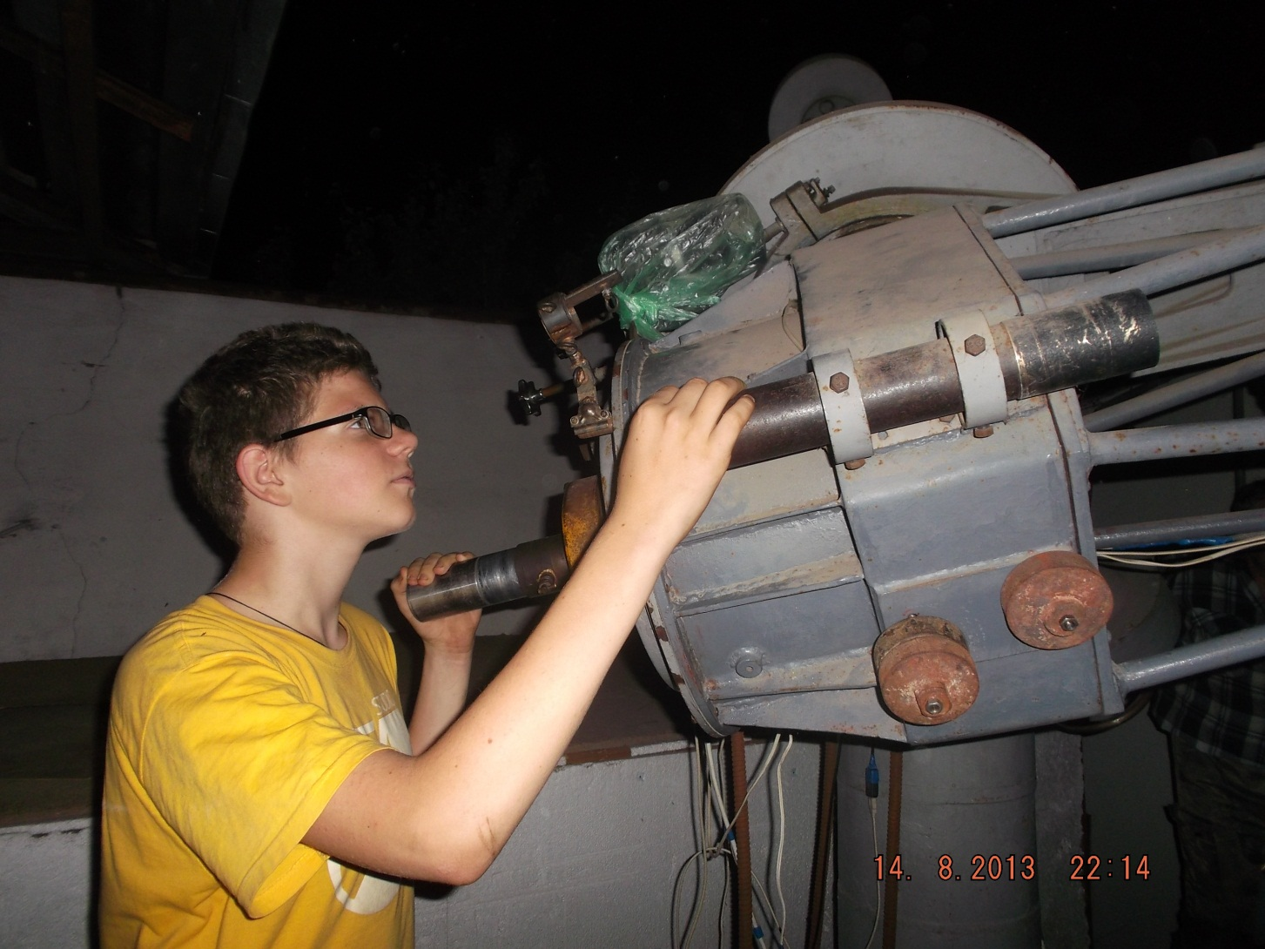
В августе 2013 мне довелось наблюдать именно таким методом с помощью сорока сантиметрового рефлектора кассогрена и прикреплёному к нему фотоапарату Nikon D3200.
Всего я получил 11 фотографий метеоров из примерно 300 снимков
Это очень хороший результат.

Slide 20
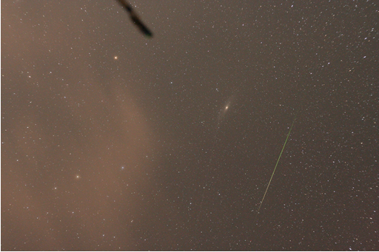

Slide 21
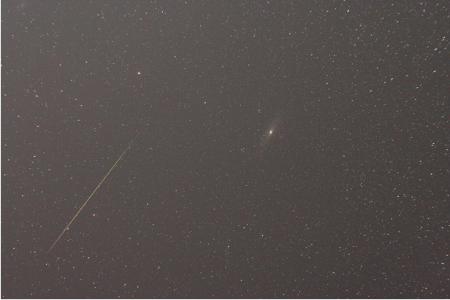

Slide 22
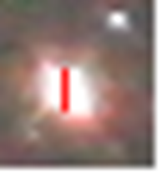
Принцип определения звездной величины для фотометеора
Су
Я подсчитал сильно увеличив изображение в Paint в изображении звезды μ Андромеды 7 пикселей а её звездная m=3,85

Slide 23
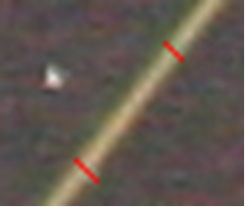
Я измерил ширину его изображения вышло 4-5 пикселей с помощью вычисления по закону Погсона звёздная метеора равна 4.27
0,17=0,4(m –3.85)

Slide 24
Таким образом по фотографии можно сделать фотометрические измерения.
Привязываясь к опорным звёздам на фото я перенёс треки метеоров на карту для уточнения точки радианта, полученного по визуальным наблюдениям.

Slide 25
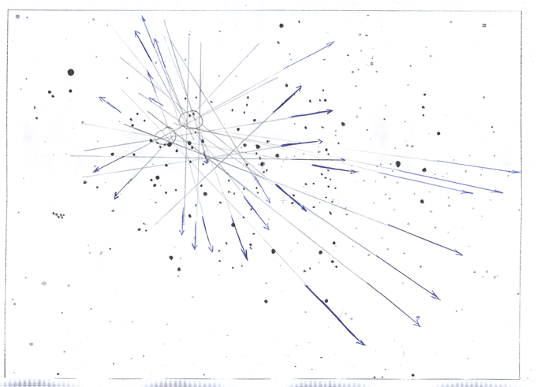
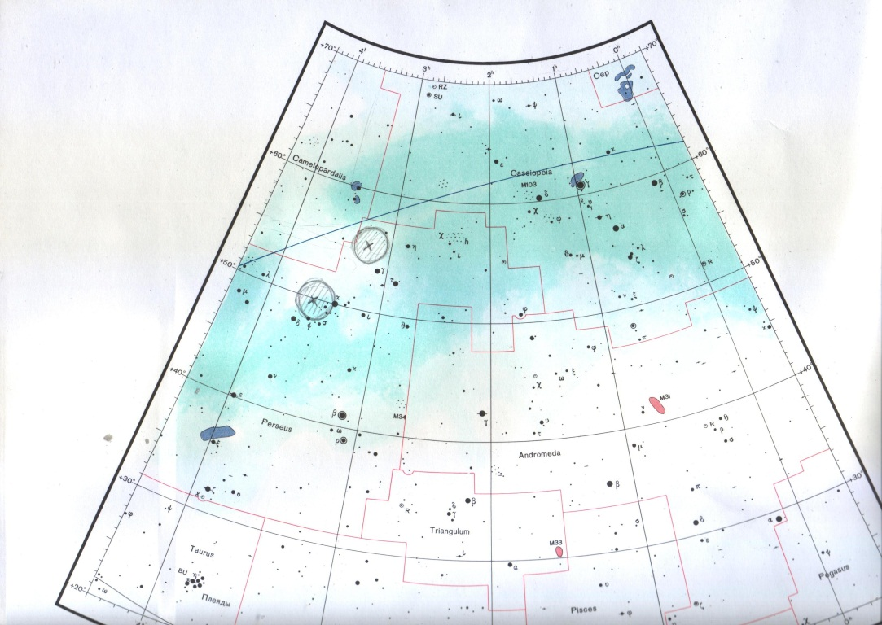
В итоге получились такие радианты метеоров как
+40,5 ° 00,40ʱ ; +50° 03,40 ʱ ; +55° 03,15 ʱ

Slide 26
Заключение
В своей работе я показал все этапы обработки метеорных наблюдений
Я научился фотографировать метеоры и частично обрабатывать снимки, уточняя обработку визуальных наблюдений
В будущем я надеюсь освоить подробную методику фотографических наблюдений и представить ее к защите творческих работ.

